Slide 1
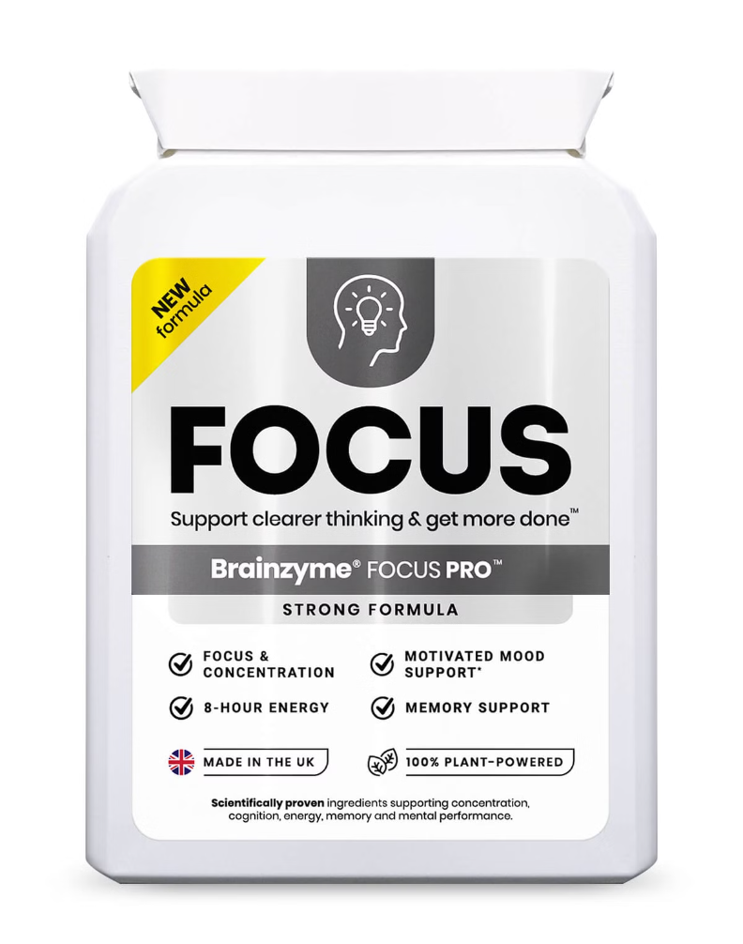
Brainzyme Focus Pro: Das beste kognitive Konzentrationssupplement
Steigern Sie Ihre kognitive Leistungsfähigkeit mit Brainzyme Focus Pro – einem natürlichen Nahrungsergänzungsmittel, das sorgfältig ausgewählte Inhaltsstoffe kombiniert. Erleben Sie verbesserte Konzentration und mentale Schärfe für mehr Fokus und Produktivität in Ihrem Alltag.

Slide 2
Was ist Brainzyme Focus Pro?
Kognitive Leistungssteigerung durch natürliche Inhaltsstoffe: Brainzyme Focus Pro bietet eine natürliche Unterstützung für Ihre geistige Leistungsfähigkeit.
Sorgfältig ausgewählte Zutaten für verbesserte Gehirnfunktion und Konzentration: Hochwertige Inhaltsstoffe arbeiten zusammen, um Ihre Konzentration und mentale Klarheit zu steigern.
Eine sichere und effektive Alternative zu synthetischen Stimulanzien: Erleben Sie die Vorteile ohne künstliche Stoffe.
Pflanzliche Nootropika für optimale mentale Leistungsfähigkeit: Fördern Sie Ihre geistige Leistungsfähigkeit auf natürliche Weise.

Slide 3
Schlüsselinhaltsstoffe
Matcha-Grüntee mit L-Theanin
Guarana
Ginkgo Biloba
B-Vitamine
Liefert natürlichen Energieschub ohne Absturz
Verbessert Gehirndurchblutung und unterstützt Gedächtnis
Unterstützen Energiestoffwechsel und geistige Klarheit
Fördert Entspannung und Wachsamkeit

Slide 4
Hauptvorteile
Natürlicher Energieschub
Verbesserte Konzentration
Wie Red Bull in Pillenform, aber ohne Nebenwirkungen
Steigert mentale Schärfe und Fokus für effizienteres Arbeiten
Kognitive Flexibilität
Stressreduktion
Fördert Anpassungsfähigkeit in stressigen Situationen
Unterstützt ausgeglichene Stimmung durch entspannte Wachsamkeit

Slide 5
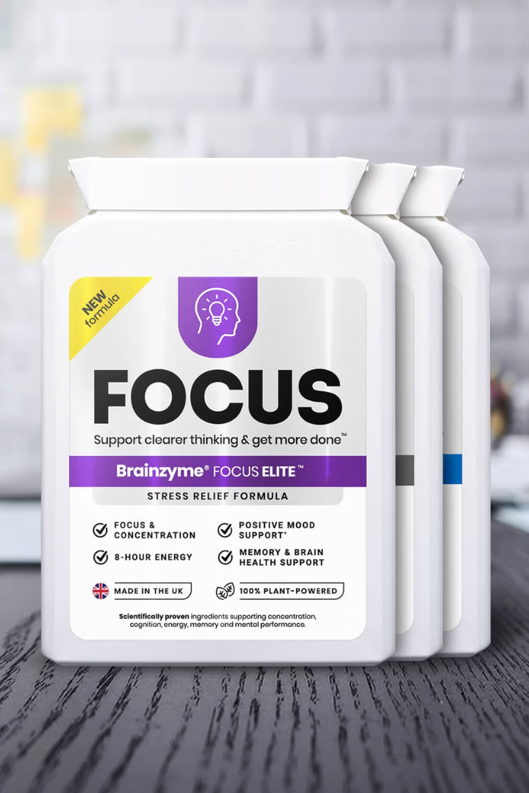
Praktische Anwendung
1
Nachmittags einnehmen
Vor 16 Uhr für gesteigerte Energie und Konzentration
2
Vor wichtigen Aufgaben
Maximieren Sie Ihre geistige Leistungsfähigkeit bei Meetings oder Lernphasen
3
In stressigen Zeiten
Unterstützen Sie Ihre mentale Resilienz in herausfordernden Phasen

Slide 6
Zielgruppen
Berufstätige in anspruchsvollen Jobs
Studierende während Prüfungsphasen
Kreative Köpfe auf der Suche nach Inspiration
Jeder, der seine geistige Fitness verbessern möchte

Slide 7
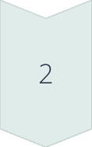
Wissenschaftliche Grundlagen
Erhöhung der Neurotransmitter-Aktivität
Nootropika verbessern die Kommunikation zwischen Gehirnzellen
Verbesserung der Gehirndurchblutung
Optimierte Sauerstoff- und Nährstoffversorgung des Gehirns
Schutz vor oxidativem Stress
Antioxidantien in natürlichen Nootropika schützen Gehirnzellen

Slide 8
Fazit: Das beste kognitive Konzentrationssupplement
Einzigartige Kombination natürlicher, wirksamer Inhaltsstoffe
Energieschub ohne negative Nebenwirkungen
Verbesserte mentale Schärfe und Konzentration
Idealer Begleiter für optimale kognitive Leistungsfähigkeit
Probiere und bestelle Brainyzme Pro hier

